Slide 1

7
MĚŘENÍ VÝKONU EKONOMIKY

Slide 2
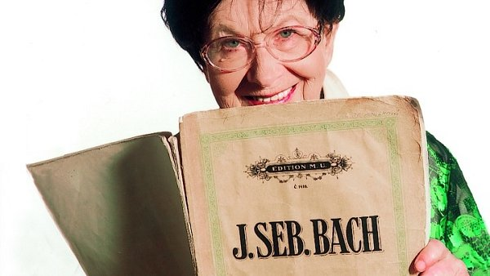
 | ??? | Česká republika
Střední očekávaná délka života | 45 let | 77 let
Dětská úmrtnost | 10 % | 0,26 %
Domácnosti, které nemají telefon | 90 % | <2 %
Dospělí lidé s alespoň středoškolským vzděláním | <10 % | >80 %

Slide 3
HDP
Hrubý domácí produkt
Vypovídá o výkonu ekonomiky
= celková tržní hodnota finální produkce vyprodukované v zemi za určité časové období

Slide 4
Tržní hodnota
Vše oceňujeme v tržních cenách:
Země vyrobila 100 litrů koly (20 Kč/l) a 200 čokolád (10 Kč/ks).
HDP: 100 l koly + 200 čokolád = 300 výrobků.
Rozumnější je převést hodnotu produkce pomocí tržních cen na koruny:
HDP = 20 Kč/l × 100 ks + 10 Kč/ks ×200 ks = 4 000 Kč.

Slide 5
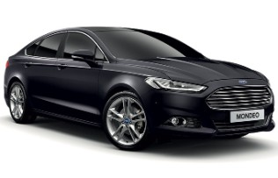
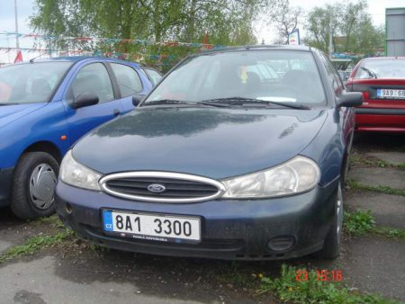
Finální produkce
Každý produkt proto započítáváme pouze jednou, ve chvíli, kdy je prodán. Ne meziprodukty!
250 000 Kč
180 000 Kč
Do HDP:
250 000 Kč
180 000 Kč
430 000 Kč
Jiná částka

Slide 6
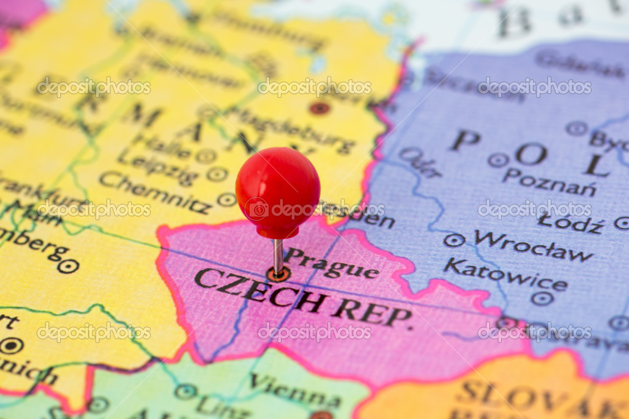
V zemi
Do českého HDP zahrnujeme jen produkci vyrobenou na území České republiky. Když vyrobí továrna české Kofoly v polském Kutně 25 tisíc kusů ovocné šťávy Jupík, český HDP nevzroste.
Kdybychom do HDP nezapočítávali produkce Škody VW, byl by český hrubý domácí produkt nižší zhruba o 4,5 %.

Slide 7
Za určité časové období
HDP obvykle uvádíme buď jako čtvrtletní (kvartální) nebo roční.
Notes:
4 556 739 000 000 Kč = 4 556 739 mil. Kč = 4 556,739 mld. Kč

Slide 8
Co HDP nezachycuje?
Netržní produkci = produkce vyprodukovaná a zkonzumovaná doma (neprojde trhem)
Produkci černé/šedé ekonomiky
Meziprodukty
Kvalitu produkce
Kvalitu životního prostředí
Hodnotu volného času

Slide 9
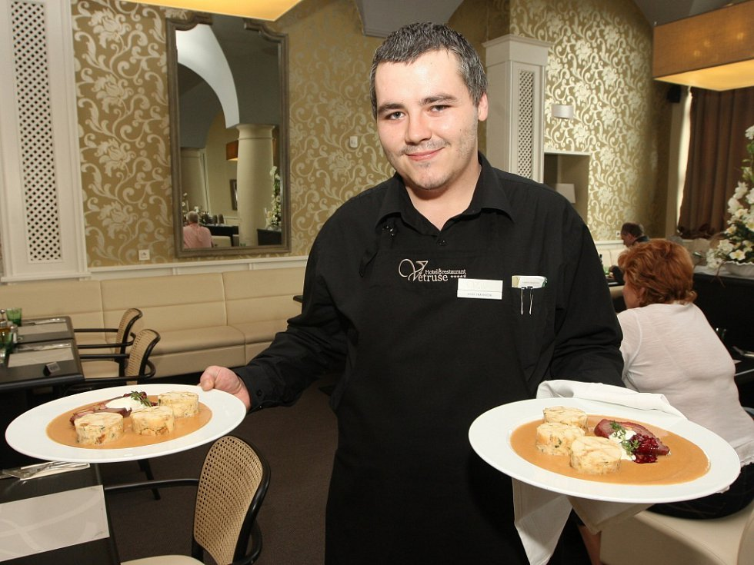
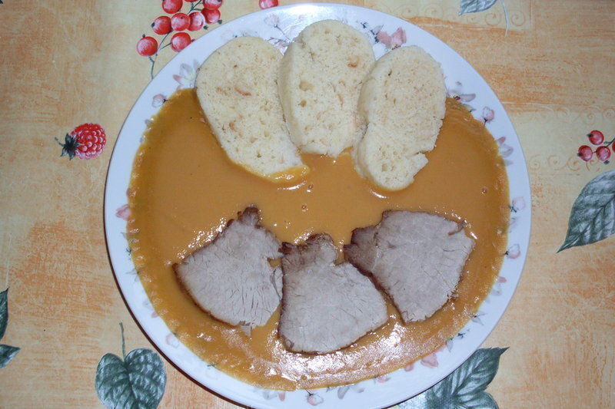
Tržní a netržní produkce
Svíčková u maminky vs. svíčková v restauraci
Kadeřník vs. manžel
Šedá ekonomika (práce na černo)
Černá ekonomika (drogy, prostituce)

Slide 10
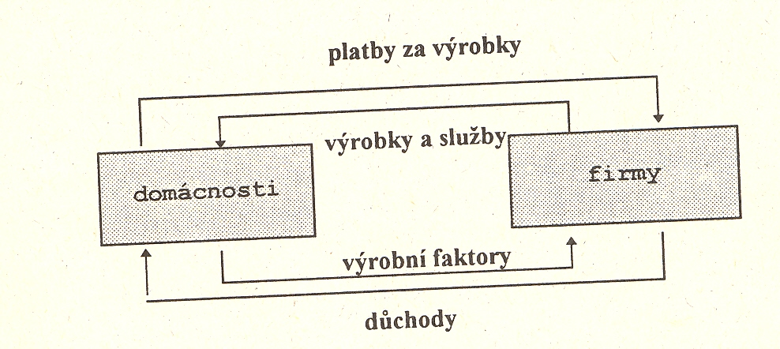
Výpočet HDP

Slide 11
Složení HDP
Výdajová metoda:
HDP = C + I + G + NX
čistý export
spotřeba
domácností
vládní nákupy
investice

Slide 12
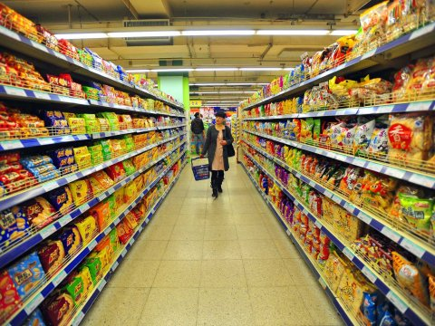
C = spotřeba (Consumption).
Spotřeba představuje výdaje domácností na zboží a služby: nový mobil, propiska, vstupenky na koncert, brýle, pes, lentilky, kurz golfu…tedy všechno s výjimkou nového bydlení.

Slide 13
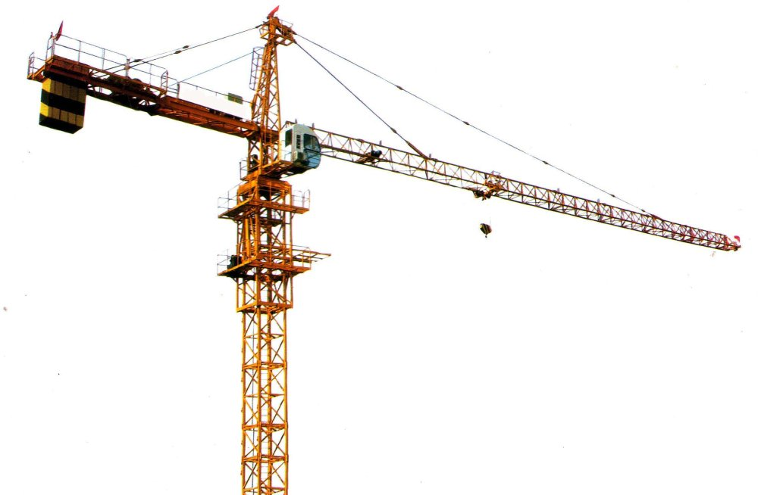
I = investice (Investments)
Výdaje na stroje, zásoby, budovy, tedy vše, co firmám slouží k další výrobě, pod investice navíc řadíme i nové byty a domy kupované domácnostmi.

Slide 14

G = vládní výdaje (Government expenditures)
Všechny výdaje státu:
výdaje města na nový chodník;
ministerstva dopravy na dálnici;
ministerstva školství na platy učitelů.

Slide 15

NX = čistý vývoz (Net Exports)
Rozdíl mezi výdaji na statky, které byly ze země vyvezeny do zahraničí (exporty, EX) a statky, které byly do země ze zahraničí dovezeny (importy, IM): NX = EX – IM.

Slide 16
Další metody výpočtu HDP
Produkční metoda (přidaná hodnota):
HDP = Produkce - meziprodukty + daně z produktů - dotace na produkty
Důchodová metoda: součet prvotních důchodů v národním hospodářství

Slide 17
Metoda přidanou hodnotou
Přidaná hodnota = příjem firmy – nákupy mezistatků
Domácí produkt = součet přidaných hodnot

Slide 18
HDP přidanou hodnotou
 | příjmy firmy | nákupy mezistatků (surovin, materiálů) | Přidaná hodnota
pšenice | 2000 | 0 | 2000
mouka | 2700 | 2000 | 700
rohlík | 7000 | 2700 | 4300
produkt |  |  | 7000

Slide 19


HDP X HNP
Domácí = produkce všech firem na území státu bez ohledu na národní příslušnost
Národní = produkce všech národních firem bez ohledu na území
Džus Jupík z polského Kutna navýší polský HDP, ale český HNP.
a) HDP > HNP
b) HDP = HNP
c) HDP < HNP

Slide 20
Nominální X reálný produkt
Nominální = v běžných cenách (b.c.)
Reálný = ve stálých cenách (s.c.)
Deflátor HDP = nominální HDP × 100 %
reálný HDP
HDP | mld. Kč
stálé ceny roku 2010, sezonně očištěno | 4 052 809
běžné ceny, sezonně očištěno | 4 261 139
Notes:
V běžném životě si můžeme rozdíl mezi reálným a nominálním hrubým domácím produktem představit jako rozdíl mezi hmotností brutto a netto: brutto hmotnost bonboniéry i s obalem je vyšší než netto hmotnost samotných čokoládových bonbonů. Z praktického hlediska nás ovšem zajímá, kolik váží bonbony, na papírové krabici a staniolu si nejspíše nepochutnáme.

Slide 21
Vývoj reálného HDP ČR

Slide 22
Nominální X reálný produkt
 | 2018 | 2019
kusy | 1000 | 800
cena | 5 | 7
Nominální produkt | 5000 | 5600
Reálný produkt | 5000 | 4000
V cenách roku 2018
(základní obd.)

Slide 23
HDP v kontextu
POPULACE: HDP na hlavu (ekonomická úroveň)
KUPNÍ SÍLA: HDP na hlavu na základě parity kupní síly PPP (životní úroveň)
ZAMĚSTNANOST: produkt na zaměstnance (produktivita)

Slide 24
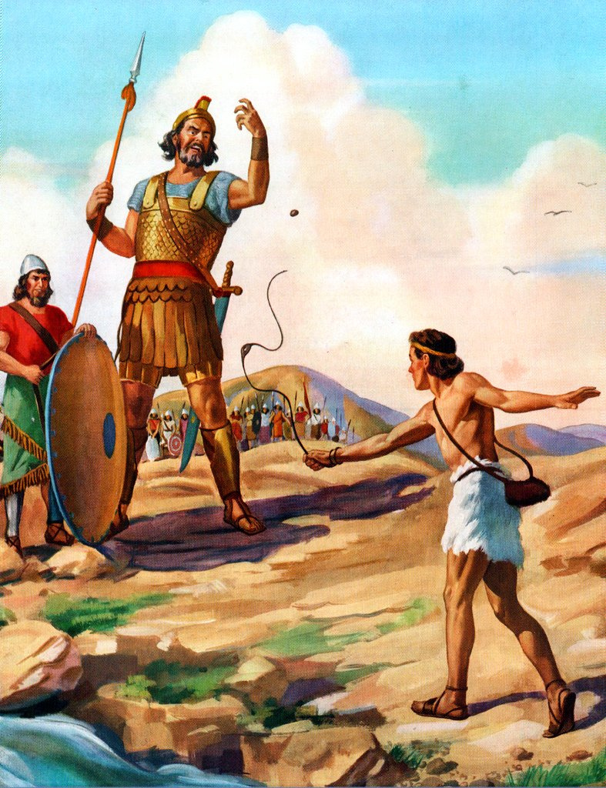
Síla vs. úroveň
Země | Pořadí země
 | HDP | HDP/os.
USA | 1. | 10.
Čína | 2. | 79.
Německo | 4. | 18.
Lucembursko | 73. | 1.
Norsko | 27. | 2.
Katar | 49. | 3.
Česká republika | 51. | 41.

Slide 25
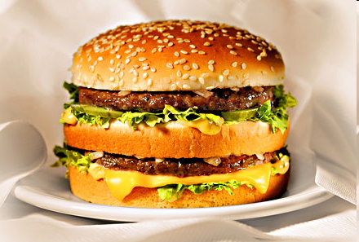
BigMac Index
Publikován časopisem The Economist
Neformální způsob vyjádření parity kupní síly
Výchozí předpoklad: zákon jediné ceny
  Cena BigMacu by měla být po přepočtení na jednu měnu ve všech zemích stejná
Srovnání skutečného směnného kurzu a kupní síly indikuje, zda je měna podhodnocená nebo nadhodnocená

Slide 26
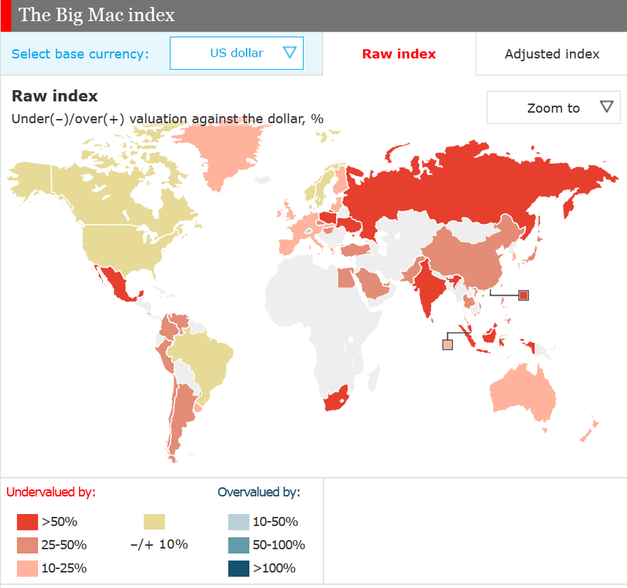
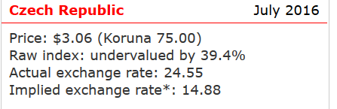

Slide 27
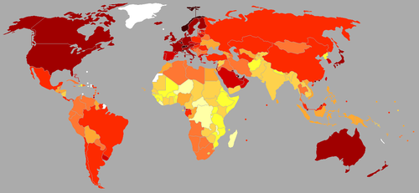
Nominální HDP p. c. (2015)

Slide 28
Index lidského rozvoje - HDI
Očekávaná délka života (20-85)
Vzdělání
  Střední délka vzdělání (0-18)
  Očekávaná délka vzdělání (0-15)
HNP p. c. (100-75000$)
ČR: 28. místo (77,7-12,3-16,4-24535)
Notes:
1990 indickým ekonom Amarta Sen (NC 1998).

Slide 29
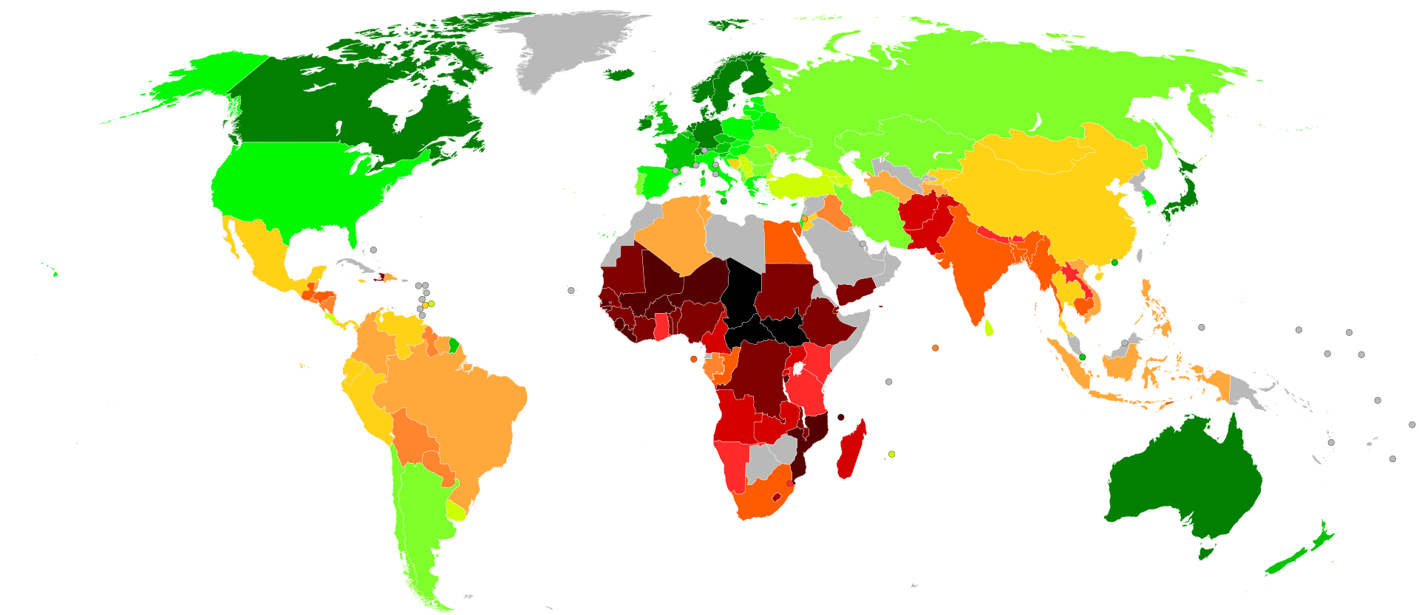
HDI (2017)

Slide 30
HDI 2017
1 | Island | 25 | USA
2 | Japonsko
3 | Norsko | 64 | Venezuela
4 | Švýcarsko
5 | Finsko | 149 | Čad
 |  | 150 | Jižní Sudán
8 | Německo | 151 | Středoafrická republika
15 | ČR

Slide 31
Robert F. Kenendy:
Projev na univerzitě v Kansasu, 18. 3. 1968
„Do hrubého národního produktu se započítávají speciální dveřní zámky
i věznice pro lidi, kteří je páčí. Započítává se do něj ničení sekvojových lesů
i chaotické ničení našeho přírodního bohatství. Započítává se do něj napalm
a započítávají se do něj jaderné hlavice a obrněné automobily pro policii, aby mohla potlačovat nepokoje v našich městech. Započítává se do něj Whitmanova puška i Speckův nůž i televizní programy, které oslavují násilí, jen aby prodaly našim dětem hračky.
Přitom však hrubý národní produkt nezohledňuje zdraví našich dětí, kvalitu jejich vzdělávání nebo jejich radost ze hry. Nezahrnuje krásu naší poezie ani pevnost našich manželství; kvalitu našich veřejných diskusí, ani čestnost našich veřejných činitelů. Neměří ani náš humor, ani naši odvahu, ani oddanost naší země, měří zkrátka všechno s výjimkou toho, co dává životu smysl. A může nám o Americe říci všechno, kromě toho, proč jsme hrdí, že jsme Američané“
Notes:
https://www.youtube.com/watch?v=z7-G3PC_868

Slide 32
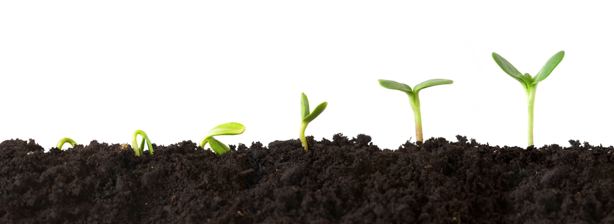
Pokračování příště
8. Ekonomický růst

